Slide 1


APLINKOSAUGINIS KONKURSAS – VIKTORINA
„KĄ ŽINAU APIE GAMTĄ“
Parengė J. Jaraminienė

Slide 2
KOMANDOS:
1. LOKIUKAI
2. PELĖDŽIUKAI
3. KIŠKIUKAI
KOMANDOS IŠSIRENKA SAVO KAPITONUS

Slide 3
ŽAIDIMO TAISYKLĖS
1. VIKTORINA SUSIDEDA IŠ 5 UŽDUOČIŲ: AUGALAI, GYVŪNAI, PAUKŠČIAI, RŪŠIAVIMAS.
2. UŽ KIEKVIENĄ TEISINGAI ATLIKTĄ UŽDUOTĮ KOMANDA GAUNA PO 5 KAŠTONUS.

Slide 4
AUGALAI

Slide 5
1. ATRINK SĖKLAS

Slide 6
2. MEDŽIO DĖLIONĖ. SUDĖK DĖLIONĘ IR ATPAŽINK MEDĮ.

Slide 7
GYVŪNAI

Slide 8
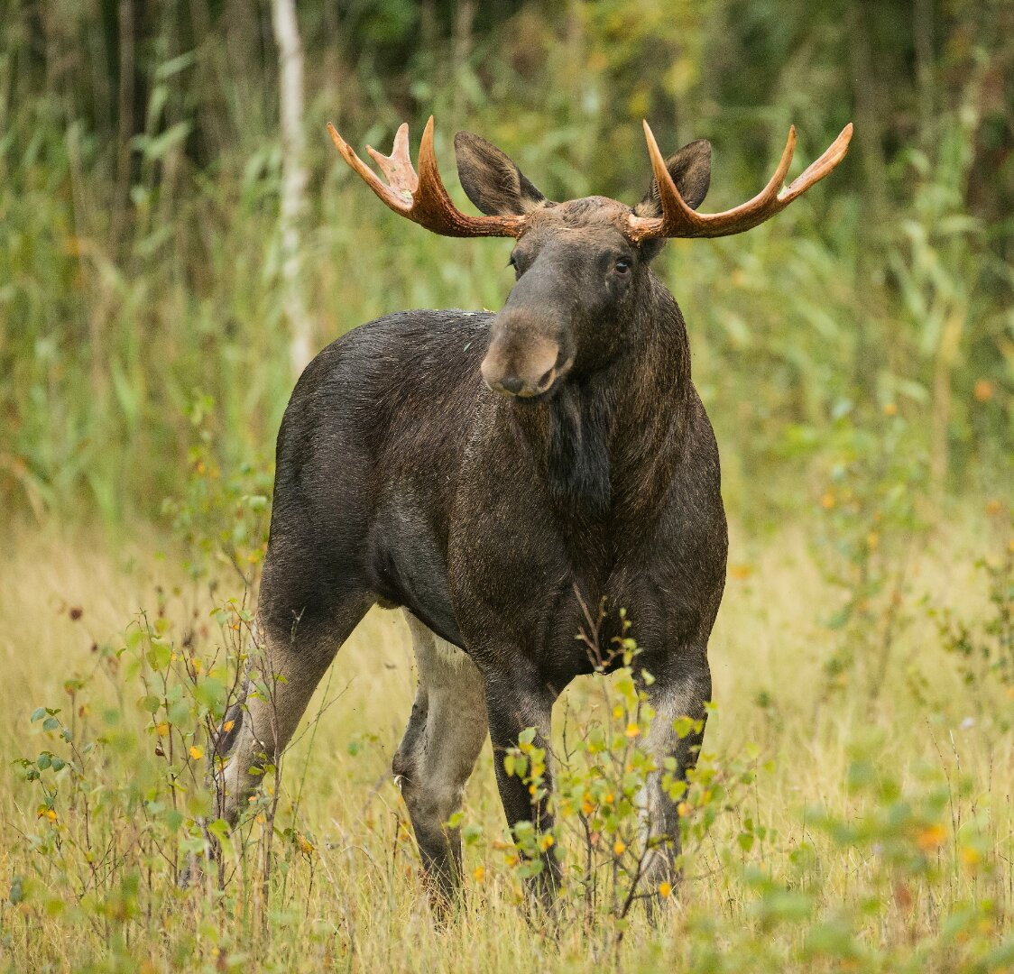
1. KAS YRA BRIEDŽIO ŽMONA?
A. STIRNA
B. ELNĖ
C. BRIEDĖ

Slide 9
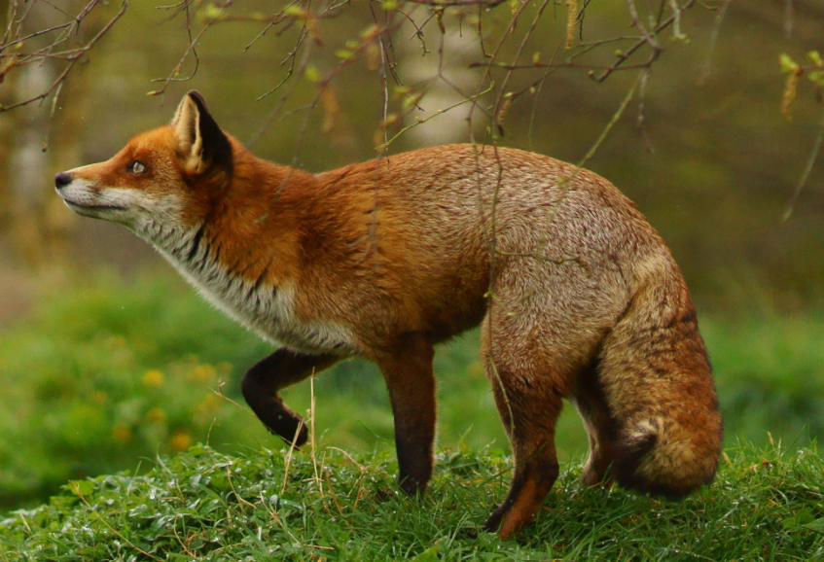
2. KAS YRA LAPĖS VYRAS?
A.LAPINAS
B. VILKAS
C. MEŠKINAS

Slide 10
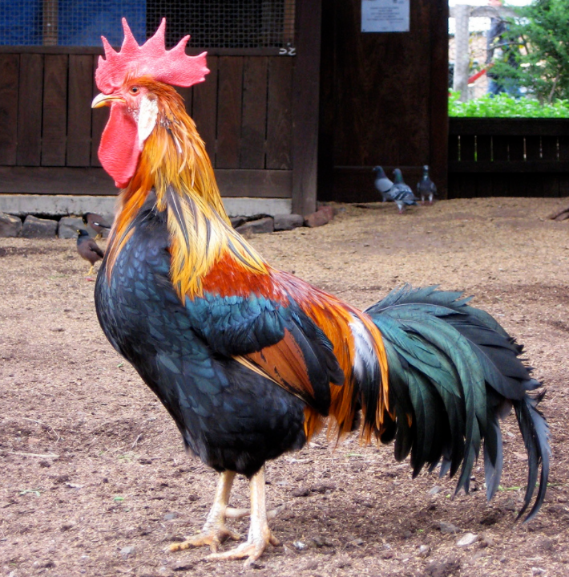
KAS GAIDŽIO ŽMONA?
A. GAIDĖ
B. VIŠTA
C. KALAKUTĖ

Slide 11
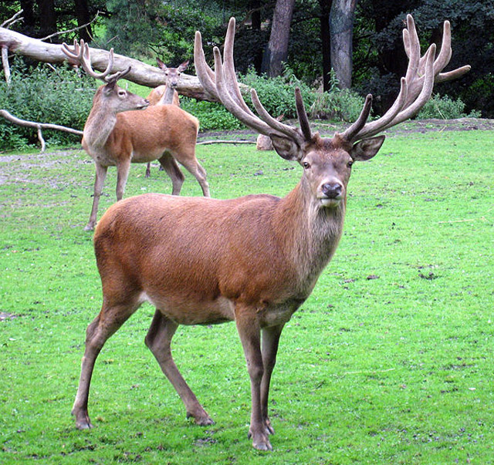
4. KAS YRA ELNIO VAIKAS?
A. ELNIUKAS
B. STIRNIUKAS
C. BEMBIS

Slide 12
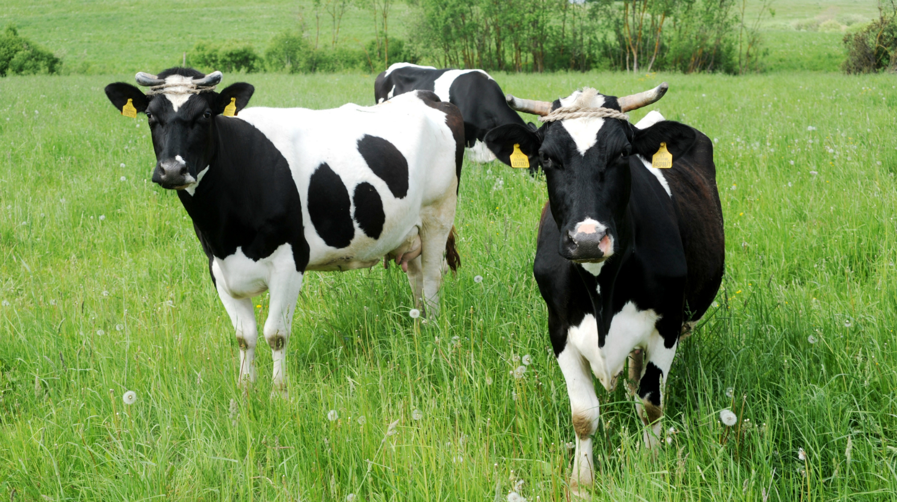
5. KAS YRA KARVĖS VYRAS?
A. ARKLYS
B. BULIUS
C. JAUTIS

Slide 13
ATSAKYMAI

Slide 14
1. KAS YRA BRIEDŽIO ŽMONA?
A. STIRNA
B. ELNĖ
C. BRIEDĖ

Slide 15
2. KAS YRA LAPĖS VYRAS?
A.LAPINAS
B. VILKAS
C. MEŠKINAS

Slide 16
KAS GAIDŽIO ŽMONA?
A. GAIDĖ
B. VIŠTA
C. KALAKUTĖ

Slide 17
4. KAS YRA ELNIO VAIKAS?
A. ELNIUKAS
B. STIRNIUKAS
C. BEMBIS

Slide 18
5. KAS YRA KARVĖS VYRAS?
A. ARKLYS
B. BULIUS
C. JAUTIS

Slide 19
PAUKŠČIAI

Slide 20
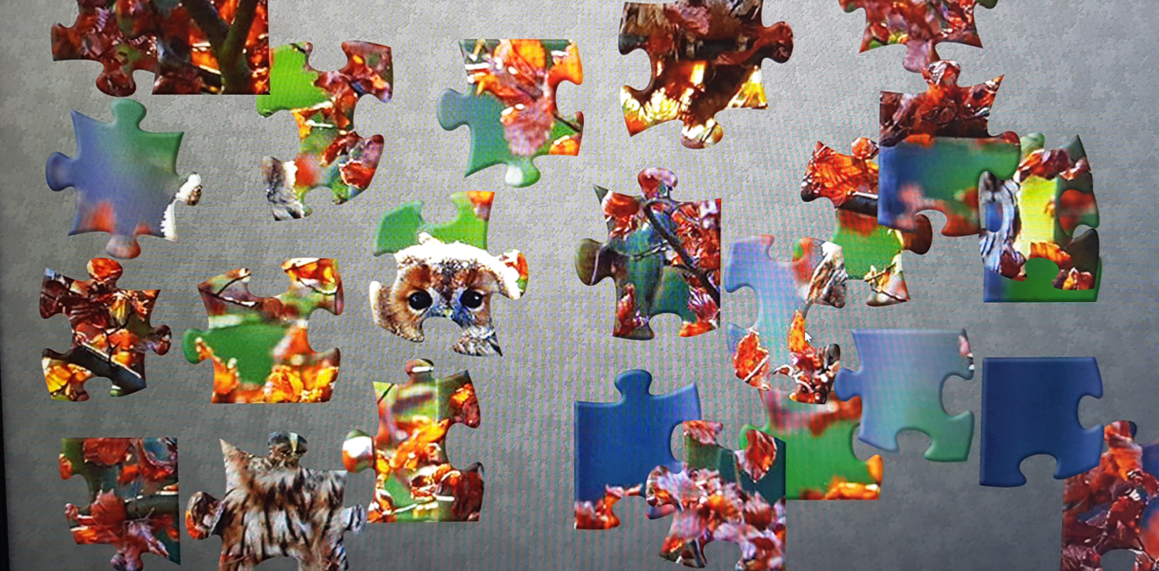
1. KOKS TAI PAUKŠTIS?
A. GULBĖ
B. PELĖDA
C. ŽVIRBLIS

Slide 21
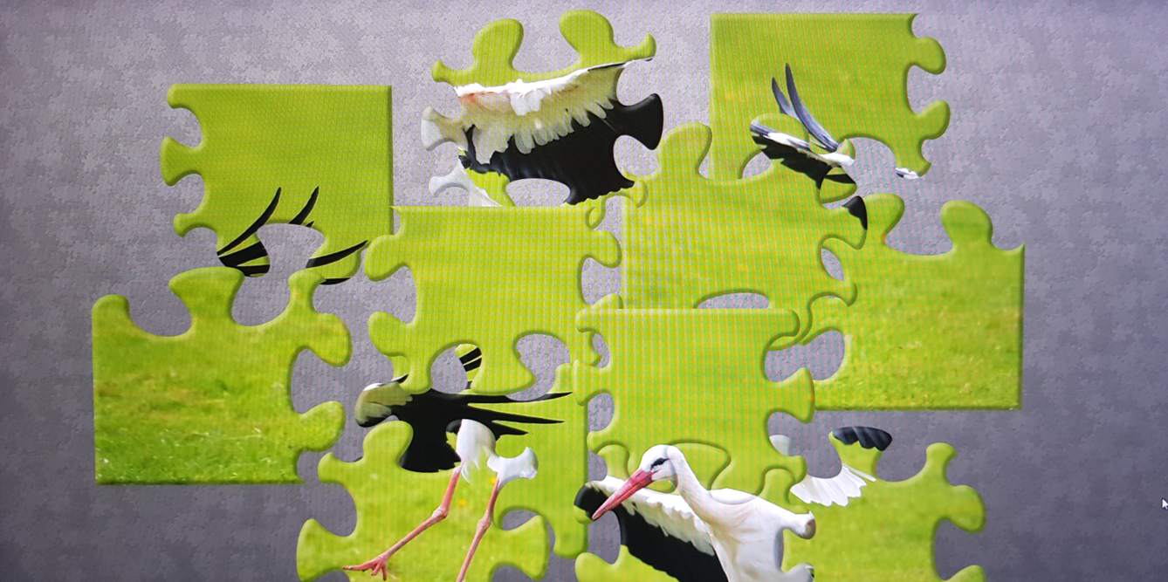
2. KOKS TAI PAUKŠTIS
A. POVAS
B. GULBĖ
C. GANDRAS

Slide 22
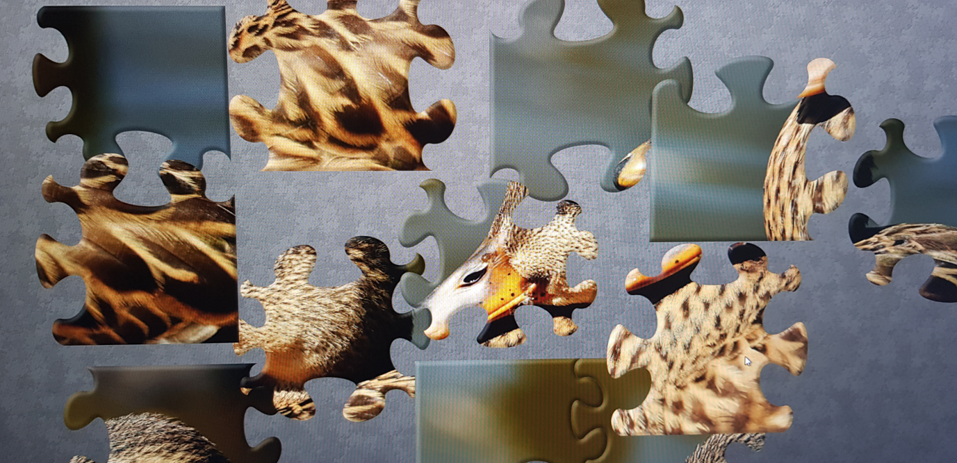
3. KOKS TAI PAUKŠTIS?
A. PELĖDA
B. ANTIS
C. GENYS

Slide 23
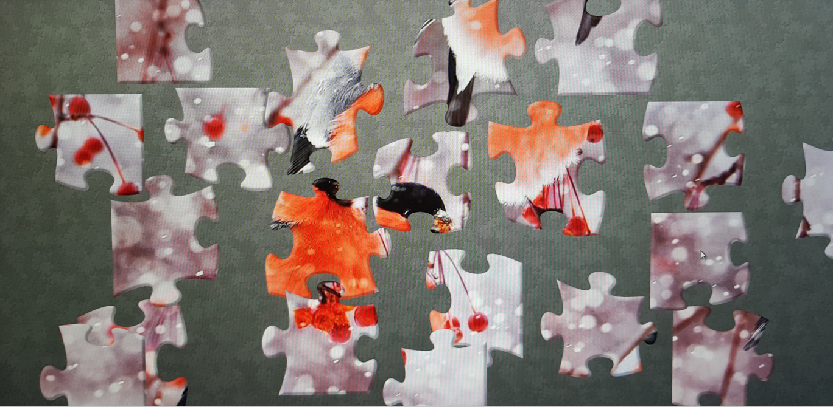
4. KOKS TAI PAUKŠTIS?
A. GENYS
B. SNIEGENA
C. GAIDYS

Slide 24
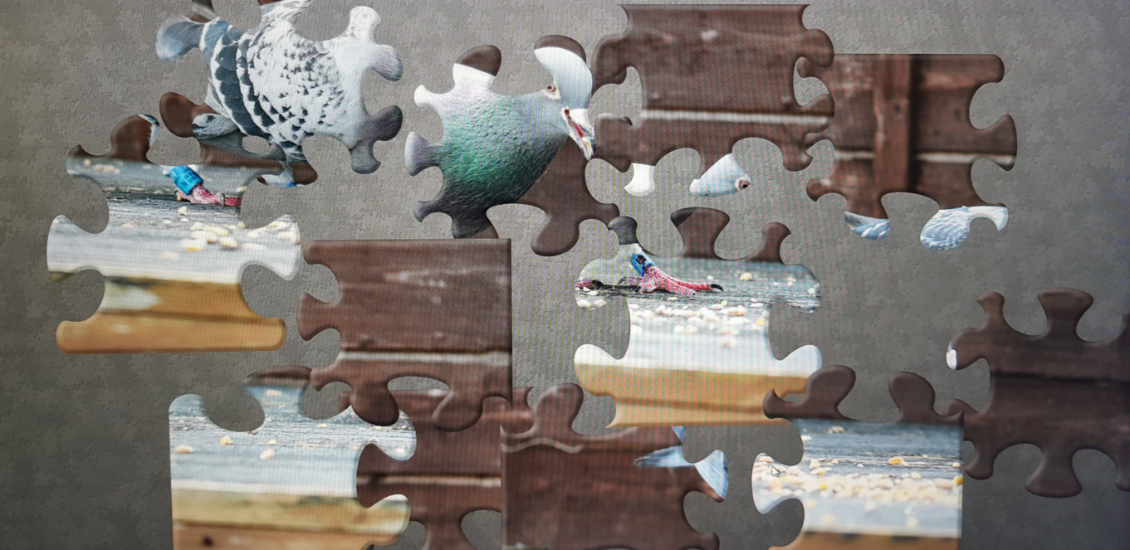
5. KOKS TAI PAUKŠTIS?
A. BALANDIS
B. KALAKUTAS
C. POVAS

Slide 25
ATSAKYMAI

Slide 26
1. KOKS TAI PAUKŠTIS?
A. GULBĖ
B. PELĖDA
C. ŽVIRBLIS

Slide 27
2. KOKS TAI PAUKŠTIS
A. POVAS
B. GULBĖ
C. GANDRAS

Slide 28
3. KOKS TAI PAUKŠTIS?
A. PELĖDA
B. ANTIS
C. GENYS

Slide 29
4. KOKS TAI PAUKŠTIS?
A. GENYS
B. SNIEGENA
C. GAIDYS

Slide 30
5. KOKS TAI PAUKŠTIS?
A. BALANDIS
B. KALAKUTAS
C. POVAS

Slide 31
RŪŠIAVIMAS

Slide 32
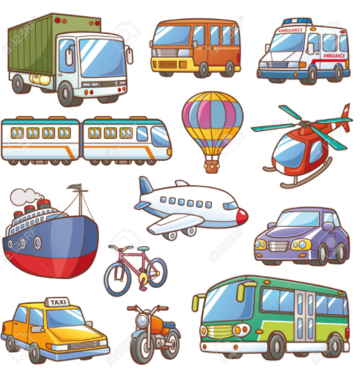
1. KOKIA TRANSPORTO PRIEMONĖ MAŽIAUSIAI TERŠIA APLINKĄ?
A. AUTOMOBILIS
B. DVIRATIS
C. LĖKTUVAS

Slide 33
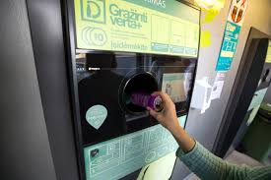
2. KAIP VADINASI ŠIS ĮRENGINYS?
A. BANKOMATAS
B. TAROMATAS
C. KAVOS APARATAS

Slide 34
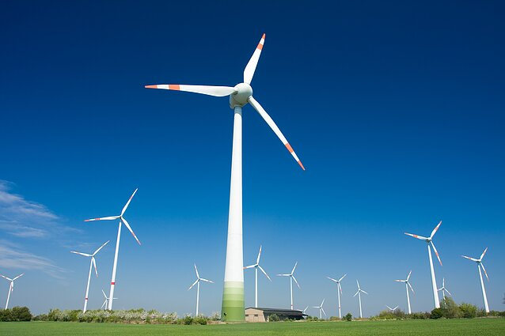
3. KAM REIKALINGOS VĖJO JĖGAINĖS?
MATUOTI VĖJO STIPRUMĄ
IŠSKLAIDO DEBESIS
GAMINA ELEKTROS ENERGIJĄ

Slide 35
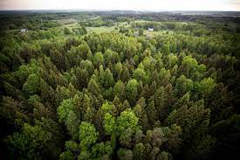
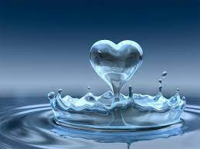
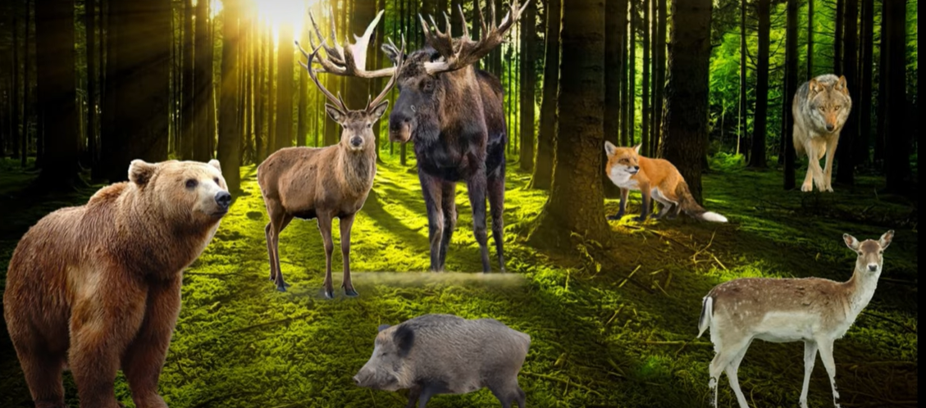
4. KĄ VADINAME ŽEMĖS PLAUČIAIS?
ŽEMĖS PLAUČIAI YRA MIŠKAI
ŽEMĖS PLAUČIAI YRA VANDUO
ŽEMĖS PLAUČIAI YRA GYVŪNAI

Slide 36
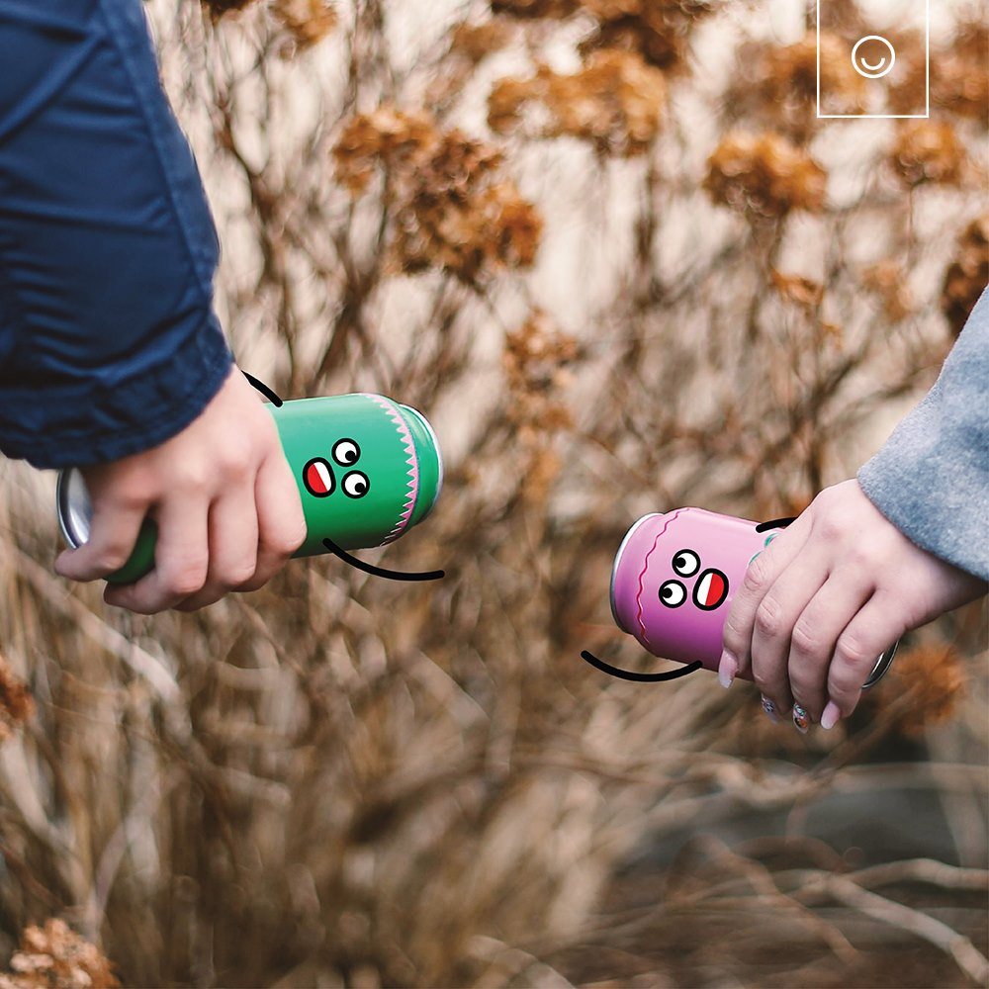
5. PARKE IŠGĖRĖTE LIMONADĄ IŠ METALINĖS SKARDINĖS. KĄ SU JA TURĘTUMĖTE DARYTI?
A. PASTATYTI PRIE SUOLIUKO
B. IŠMESTI Į ŠIUKLEDEŽĘ
C. ATIDUOTI Į TAROMATĄ

Slide 37
ATSAKYMAI

Slide 38
1. KOKIA TRANSPORTO PRIEMONĖ MAŽIAUSIAI TERŠIA APLINKĄ?
A. AUTOMOBILIS
B. DVIRATIS
C. LĖKTUVAS

Slide 39
2. KAIP VADINASI ŠIS ĮRENGINYS?
A. BANKOMATAS
B. TAROMATAS
C. KAVOS APARATAS

Slide 40
3. KAM REIKALINGOS VĖJO JĖGAINĖS?
MATUOTI VĖJO STIPRUMĄ
IŠSKLAIDO DEBESIS
GAMINA ELEKTROS ENERGIJĄ

Slide 41
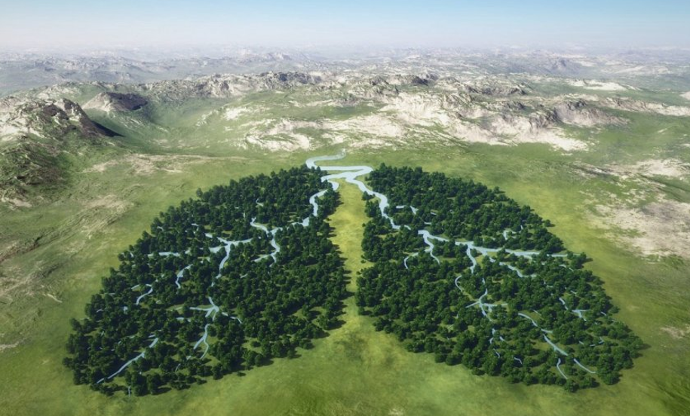
4. KĄ VADINAME ŽEMĖS PLAUČIAIS?
ŽEMĖS PLAUČIAI YRA MIŠKAI
ŽEMĖS PLAUČIAI YRA VANDUO
ŽEMĖS PLAUČIAI YRA GYVŪNAI

Slide 42
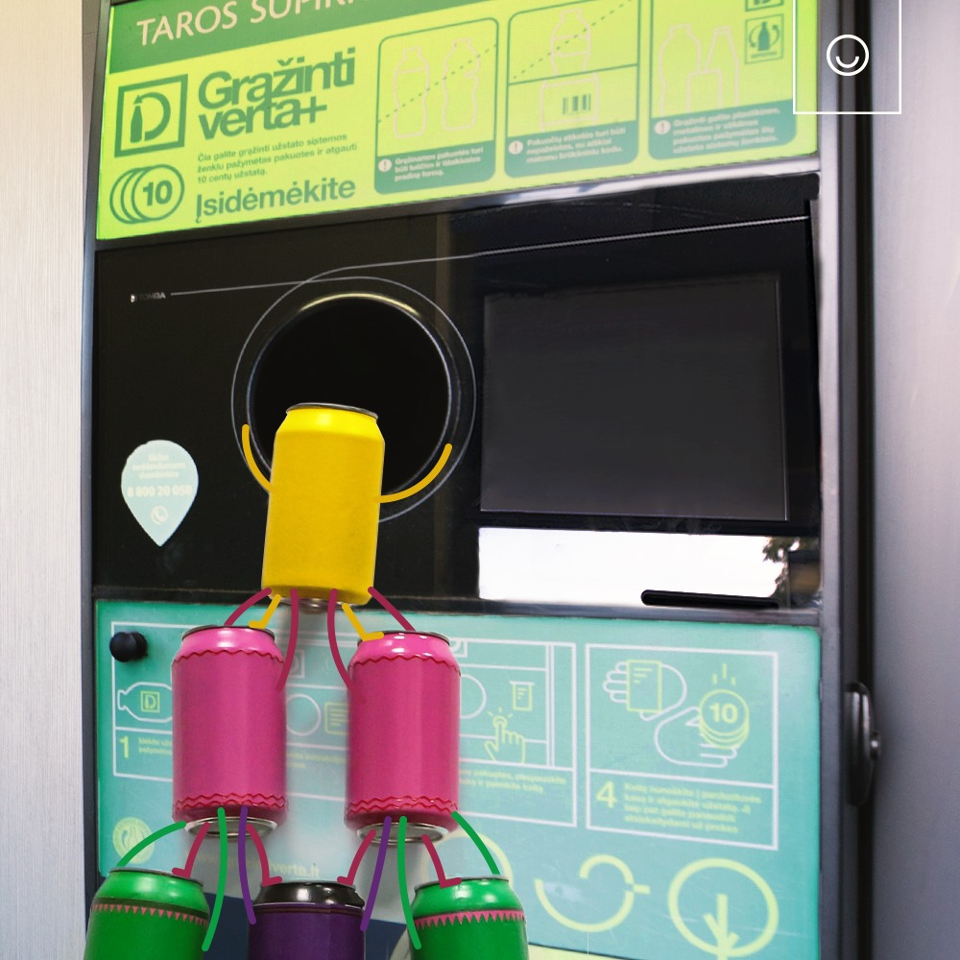
5. PARKE IŠGĖRĖTE LIMONADĄ IŠ METALINĖS SKARDINĖS. KĄ SU JA TURĘTUMĖTE DARYTI?
A. PASTATYTI PRIE SUOLIUKO
B. IŠMESTI Į ŠIUKLEDEŽĘ
C. ATIDUOTI Į TAROMATĄ

Slide 43
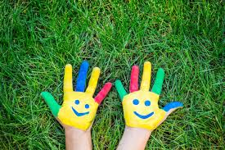
ŠAUNUOLIAI

